Slide 1

Banco de Dados não Relacionais
Neo4j
Introdução
Notes:
Banco de dados não Relacionais - NOSQL

Slide 2
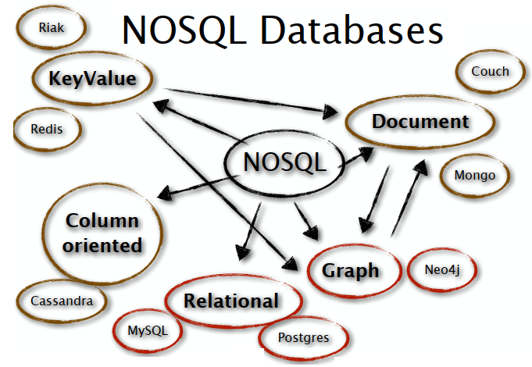
Notes:
Banco de dados não Relacionais - NOSQL

Slide 3
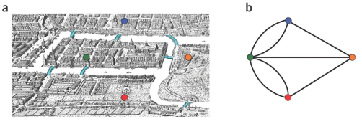
Neo4J O que ele faz?
Graph Databases: Representa os dados e/ou o esquema dos dados como grafos dirigidos.
Notes:
Vamos conhecer o Neo4j – Banco de dados baseado em grafo.

Slide 4
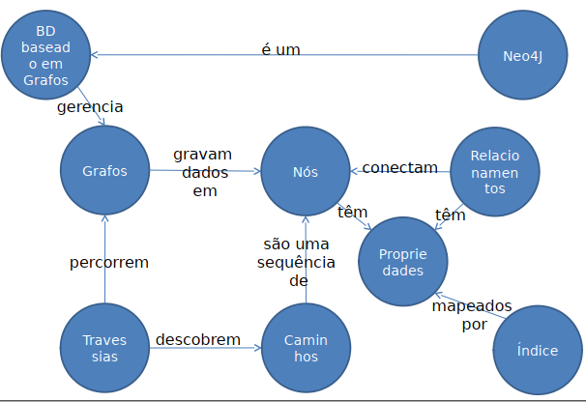
Descobrindo o Neo4j

Slide 5
Características
Armazena e Processa como Grafo;
Transações ACID;
Operações CRUD;
Escalável para muitos bilhões de nós, arestas e propriedades;
Alta disponibilidade em sistemas distribuídos;
Cypher;
Algoritmos de Travessia.
Notes:
Atomicidade, Consistência, Isolamento e Durabilidade

Slide 6
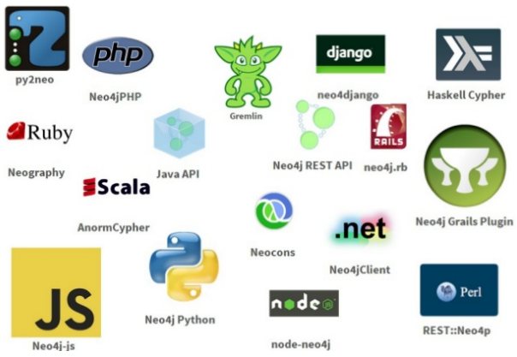
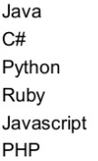
APIS
Integração Nativa
Notes:
APIS – Integração Nativa – Alguns Clientes que usam Neo4J

Slide 7

APIS
Notes:
APIS – Integração Nativa – Alguns Clientes que usam Neo4J

Slide 8
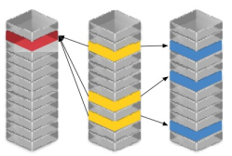
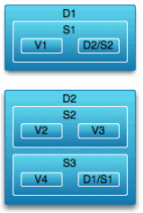
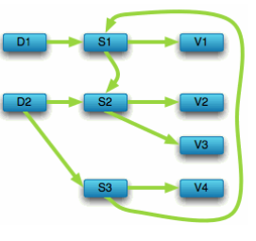
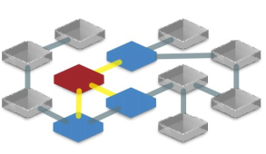
Representação Gráfica
DOCUMENTOS x GRAFO
TABELA x GRAFO
X
X
Notes:
Bando de dados baseados em documentos x Grafo

Slide 9
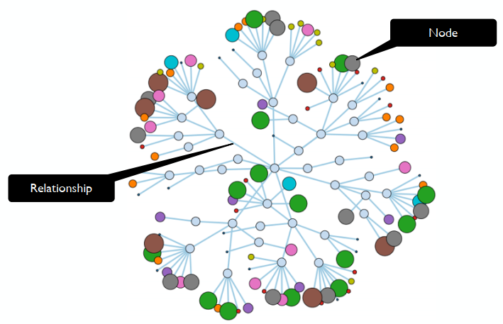
E o que tem por dentro (Neo4j)
Nós, Labels, Relacionamentos e Propriedades:
Nós são os Registros;
Labels são conjuntos agrupados de nós;
Relacionamentos são as conexões entre os nós;
Propriedades são definições de um nó (direção, Agrupamento, etc).

Slide 10
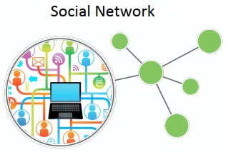
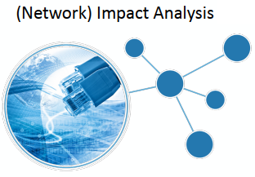
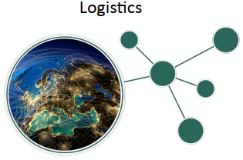
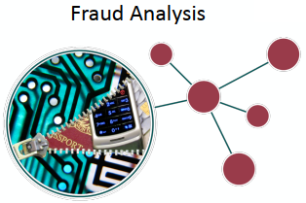
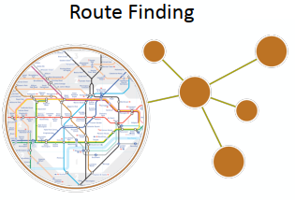
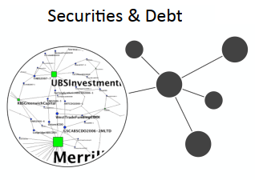

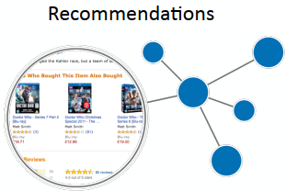
Aplicação – Estudo de Projeto

Slide 11
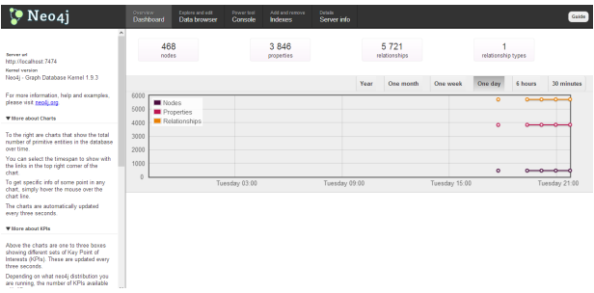
Dashboard
Notes:
Interface do Neo4J

Slide 12
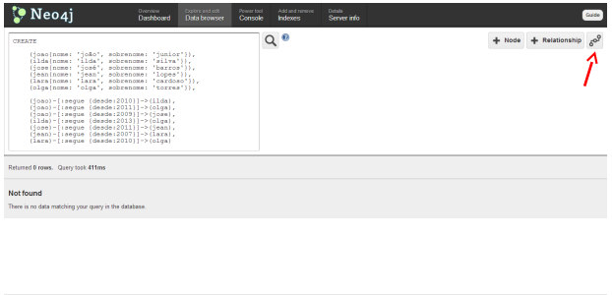
Data Browser - Console

Slide 13
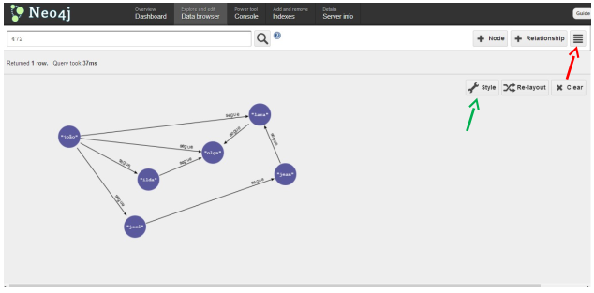
Data Browser - Grafo

Slide 14
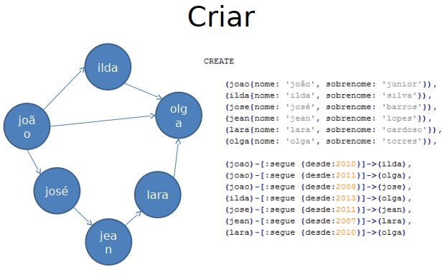
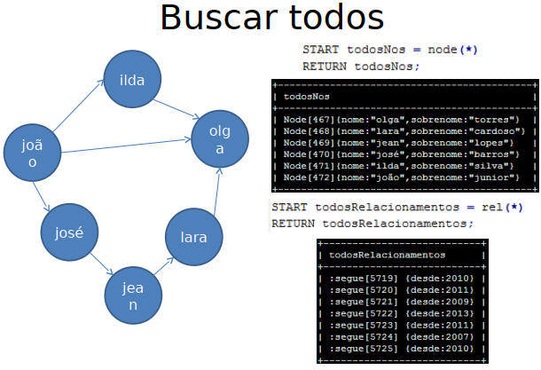
Neo4j - Cypher
Notes:
O sql do Neo4J

Slide 15
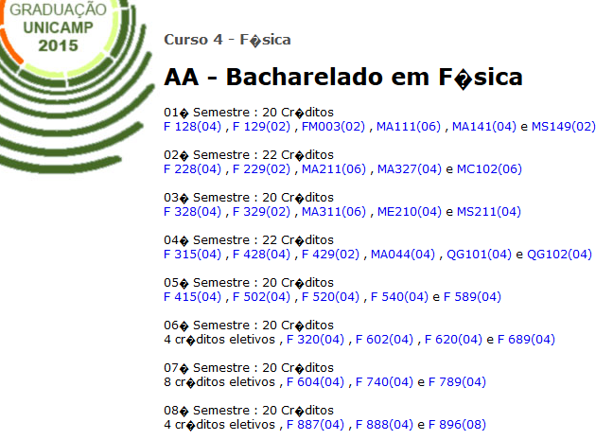
Estudo de Caso
Apresentação do Caso de Uso: Processo de Matrícula em Disciplinas da Unicamp
Matricular alunos no curso de física e atribuir disciplinas a ele.

Slide 16
Estudo de Caso
//carregar csv com os alunos
load csv with headers from ‘file:///D:/alunos.csv’ as l
create(:Aluno {RA: l.RA, Nome: l.Nome, Email: l.Email, SemestreIngresso: l.SemestreIngresso})
//carregar csv com as disciplinas
load csv with headers from ‘file:///D:/disciplinas.csv’ as l fieldterminator ‘|’ create(:Disciplina {Sigla: l.Sigla, Nome: l.Nome, Creditos: toInt(l.Creditos), Prereq: l.Prereq, Ementa: l.Ementa})

Slide 17
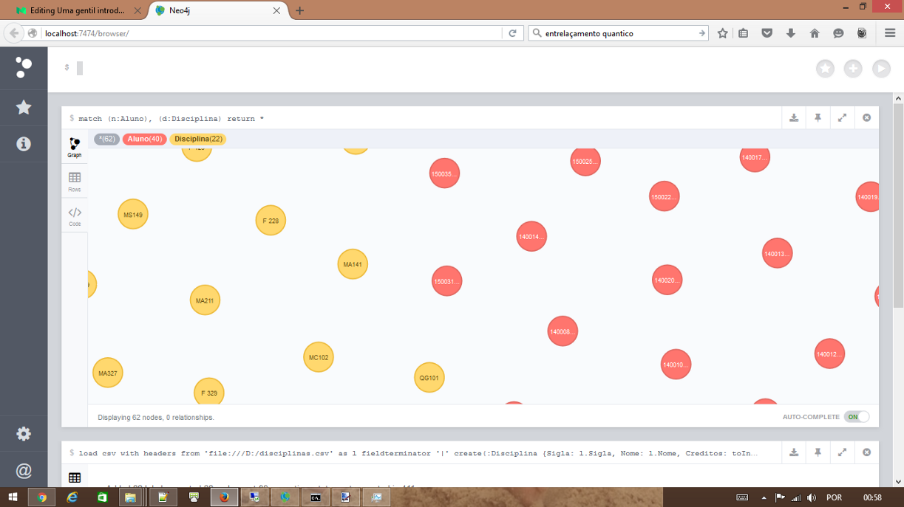
Estudo de Caso
Resultado da exportação e criação dos nós alunos e disciplinas

Slide 18
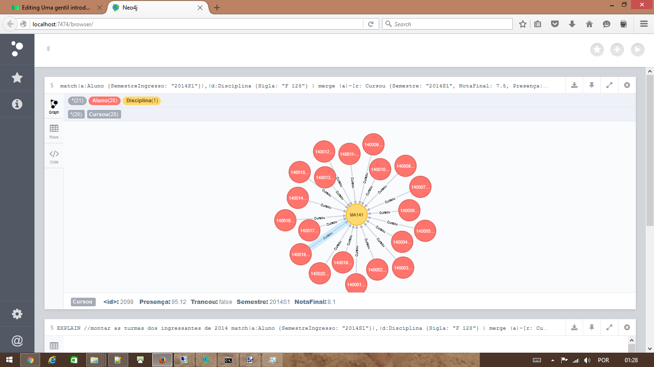
Estudo de Caso
Montar turmas:
match(a:Aluno {SemestreIngresso: “2014S1”}),(d:Disciplina {Sigla: “F 128”} ) merge (a)-[r: Cursou {Semestre: “2014S1”, NotaFinal: 7.5, Presença: 99.57, Trancou: false }]-(d) with count(*) as affected
Alunos (nós) se relacionando com uma disciplina (no).

Slide 19
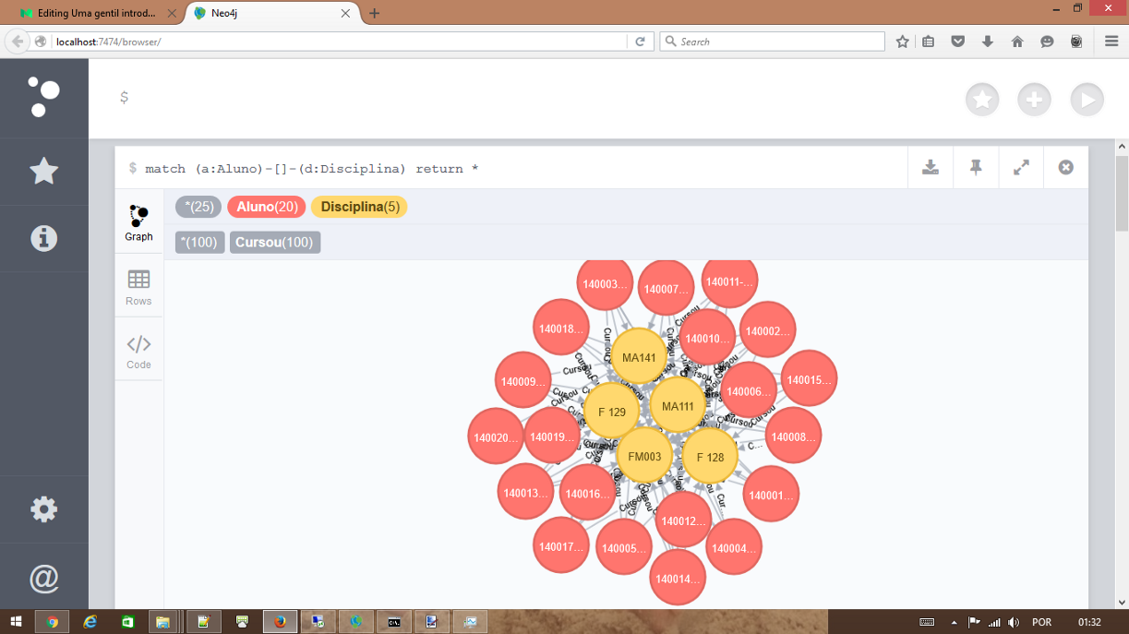
Estudo de Caso
Consulta pedindo todos os nós que estejam ligados por qualquer tipo de relação.

Slide 20
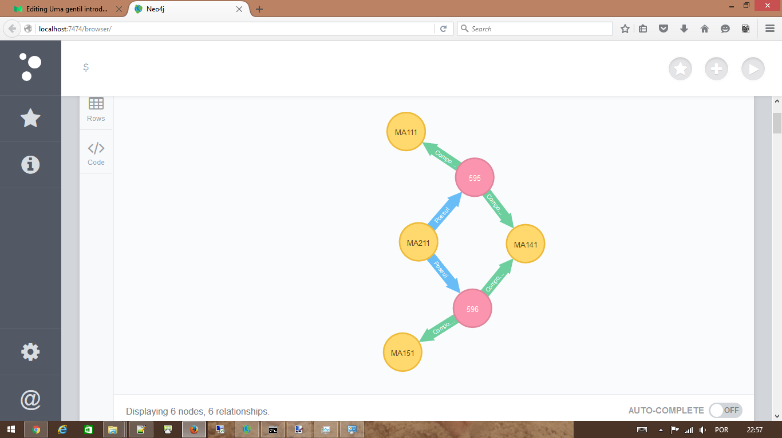
Estudo de Caso
A disciplina MA211 possui dois grupos de pré-requisitos: MA111 e MA141 e também, MA151 e MA141.

Slide 21
Referência estudo de Caso
<https://medium.com/accendis-tech/uma-gentil-introdu%C3%A7%C3%A3o-ao-uso-de-banco-de-dados-orientados-a-grafos-com-neo4j-ca148df2d352>. Acesso em 13 de dezembro de 2020.

Slide 22
Bibliografia
IAN, R.; WEBBER, J.; EIFREM, E. Graph Databases. 1. ed. O’Reilly, 2013.
NEO4J. Learn. Disponível em: <http://www.neo4j.org/learn>. Acesso em 11 de dezembro de 2020.

